Slide 1


СОБСТВЕННОСТЬ И ДОХОДЫ
41
Обществоведение (подготовительный курс)
Ситник П.В.
2022

Slide 2
Программа
Отношения собственности.
Основные формы собственности.
Виды доходов.
Прожиточный минимум.

Slide 3
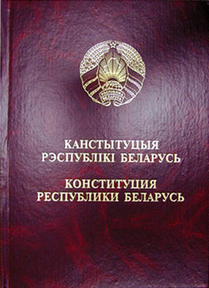
Отношения собственности
Собственность - это признанные обществом отношения в связи с распределением и присвое- нием экономических благ между различными субъектами экономических отношений
Право собственности закрепляется законом
Статья 44: Государство гарантирует каждому право собст- венности и содействует её приобретению. Собственник имеет право владеть, пользоваться и распоряжаться имуще- ством как единолично, так и совместно с другими лицами. Неприкосновенность собственности, право её наследования охраняются законом. Собственность, приобретённая закон- ным способом, защищается государством.
Конституция Республики Беларусь

Slide 4
Отношения собственности
Субъект собственности (собственник) – это лицо или группа лиц, обладающих каким-либо имуществом, распоряжающихся и пользующихся им
физическое лицо
юридическое лицо
государство
отдельное лицо
организация, предприятие

Slide 5
Отношения собственности
Объекты собственности
материальные
нематериальные
живые
вещи
авторские права, патенты

Slide 6
Отношения собственности
Отношения собственности
владение
пользование
распоряжение
ответственность
реальное обладание объектом собственности
использование объекта соб- ственности в соответствии с его назначе- нием по усмот- рению и жела- нию пользова- теля, который присваивает полезные ре- зультаты
управление собствен- ностью (про- дажа, дарение, обмен, пере- дача в аренду, завещание и др.)
обеспечение надлежащего использования объекта собственности

Slide 7

Отношения собственности
Статья 211: Собственник несёт бремя содержания при- надлежащего ему имущества, если иное не предусмотре- но законодательством или договором.
Статья 212: Риск случайной гибели, случайной порчи или случайного повреждения имущества несёт его соб- ственник, если иное не предусмотрено законодатель- ством или договором.
Гражданский кодекс Республики Беларусь

Slide 8
Отношения собственности
Способы приобретения права собственности
первоначальные (возник- новение права собственности)
вторичные (переход права собственности)
производство, создание вещи
продажа
находка и сбор общедоступных вещей
дарение
обмен
наследование

Slide 9
Основные формы собственности
Статья 13: Собственность может быть государственной и частной. Государство гарантирует … равную защиту и равные условия для развития всех форм собственности
Конституция Республики Беларусь

Slide 10
Основные формы собственности
Частная собственность
Личная |  | Объекты собственности, не приносящие дохода, исполь- зуемые и потребляемые самим собственником (предме- ты потребления)
Индивидуальная |  | Объекты, приносящие доход (средства производства)
Кол-лек- тив- ная | Акционерная (долевая) | Создаётся путём выпуска и продажи ценных бумаг – ак- ций. Владелец акции становится одним из собственни- ков предприятия и имеет право на получение дивиден- дов – части прибыли предприятия
 | Кооперативная (совместная) | Создаётся путём объединения имущественных или де- нежных взносов, предполагает совместное использова- ние собственности

Slide 11
Основные формы собственности
Частная собственность по характеру накопления
трудовая
нетрудовая
зарплата работника, доход предпринимателя
дарение, наследование, дивиденды от акций, проценты по вкладам

Slide 12
Основные формы собственности
Государственная собственность – собственность общества (народа) в целом, которой владеет и распо- ряжается государство, а результаты вспользуют все люди
в унитарных государствах
в федеративных государствах
общегосударст-венная
коммунальная
федеральная
собственность субъектов федерации
Смешанная собственность – собственность совместных предприятий, т.е. предприятий с иностранным капиталом

Slide 13
Основные формы собственности
Смена формы собственности
национализация
приватизация
перевод частной собственности (путём безвозмездного отчуждения или через выкуп) в государствен- ную
передача объектов государствен- ной собственности (в результате продажи или безвозмездно) в час- тную собственность
Приватизация – один из механизмов разгосударствления экономики, т.е. уменьшения роли государства в управлении экономическими субъектами

Slide 14
Виды доходов
Доход – любое поступление денежных средств или получение материальных благ
первичные
вторичные
доходы, полученные в результате деятельности в сфере производства
доходы в результате перераспреде- ления первичных доходов в виде налогов в государственный бюджет
прибыль предприятия, зарплата работников
зарплата в бюджетных организа- циях, трансферты населению – пенсии, пособия, стипендии

Slide 15
Виды доходов
Виды доходов
Заработная плата | Доход собственников труда. Бывает повременной и сдельной
Рента | Доход от земельного участка или другого природного ресурса, исполь- зующегося для хозяйственных целей
Процент | Доход от капитала, а также от вклада в банке, ценных бумаг
Прибыль | Разница между выручкой и затратами на производство (является возна- граждением предпринимателю за новые идеи и риск)
Дивиденд | Доход владельца акции
Роялти | Доход автора произведения, плата за авторские права

Slide 16
Виды доходов
Заработная плата
повременная
сдельная
зависит от:
зависит от:
отработанного време- ни
количества продукции (услуг)
квалификации работ- ника
качества продукции (услуг)
сложности, качества, условий труда
Минимальная заработная плата – самый низкий допустимый размер оплаты труда для всех без исключения сфер экономической деятельности

Slide 17
Прожиточный минимум
Уровень жизни – степень обеспеченности людей материальными благами, удовлетворения их потребностей
Показатели, используемые для определения уровня жизни населения
размер дохода на душу населения
доля расходов на питание в семейном бюджете
потребление товаров длительного пользования
количество жилой площади на одного человека и др.

Slide 18
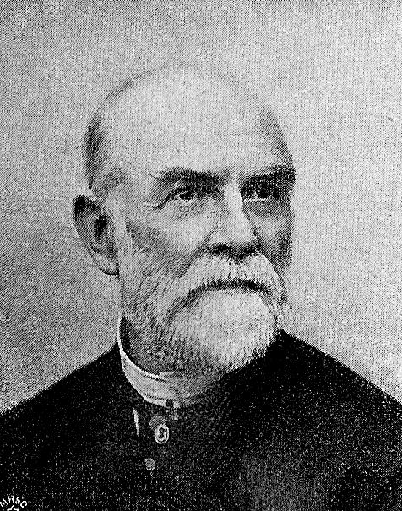
Прожиточный минимум
Немецкий экономист Эрнст Энгель (1821-1896 гг.) сформулировал в 1850-е гг. экономический закон, сог- ласно которому чем ниже доходы человека, тем боль- шую часть доходов (в %) он тратит на питание. С рос- том доходов доля расходов на питание снижается, на одежду, жилище и коммунальные услуги несколько увеличивается, на удовлетворение культурных и иных нематериальных потребностей (путешествия, спорт и т.д.), а также на сбережения – заметно возрас- тает
Эрнст Энгель

Slide 19
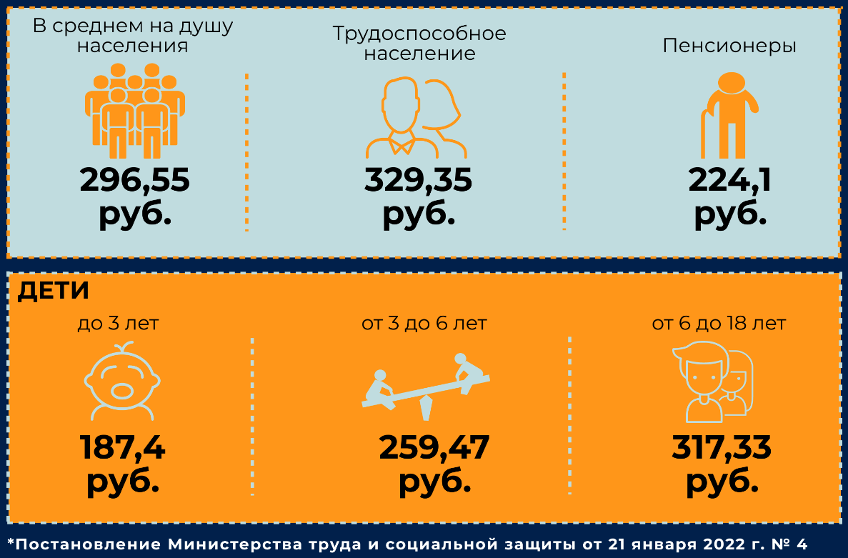
Прожиточный минимум
Бюджет прожиточного минимума (БПМ ) – стоимость минимального набора материальных благ и услуг, которые необходимы для обеспечения жизнедеятельности человека и сохране- ния его здоровья. Учитывает также обязательные платежи и взносы
Бюджет прожиточного минимума ежеквартально утверждается постановлением Совета Ми- нистров Республики Беларусь
Бюджет прожиточного минимума в Республике Беларусь с 1 февраля 2022 г. по 30 апреля 2022 г.

Slide 20

Литература
1. Данилов А.Н. и др. Обществоведение: Учебное по- собие для 10 класса. / Под ред. А.Н.Данилова. – Минск: Адукацыя і выхаванне, 2020, §13.

